Slide 1


TE3002B Implementación de Robótica Inteligente
24 de Mayo del 2024
Facilitador: PhD Alfredo García Suárez

Slide 2
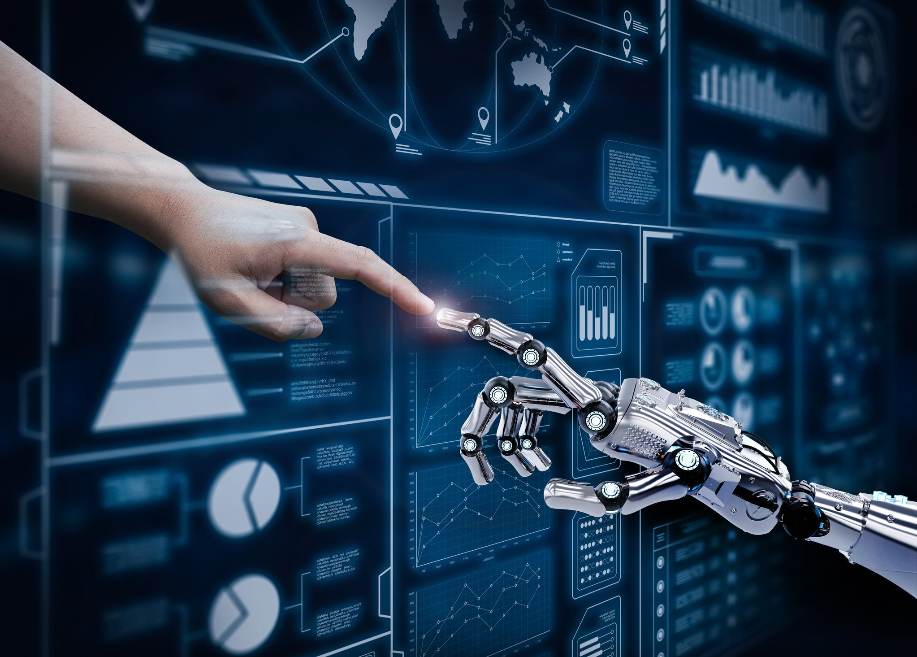
Bienvenida
Facilitador: PhD Alfredo García Suárez

Slide 3
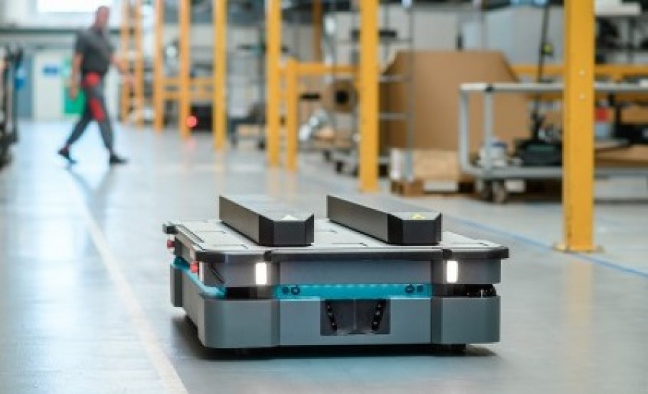
“La robótica móvil puede definirse como sistemas robóticos que pueden desplazarse en distintos entornos y que cuenta con distintas capacidades que les permiten ejecutar tareas complejas, ya sea de forma autónoma o controlados por un operador humano..”
–Katsuhiko Ogata
Facilitador: PhD Alfredo García Suárez

Slide 4
Clase Actual
13
-Robótica Humanoide
Facilitador: PhD Alfredo García Suárez

Slide 5
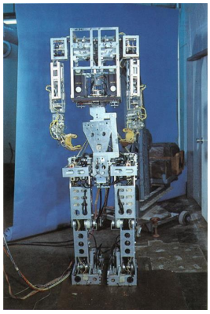
Robótica Humanoide
Historia
WABOT-1
En 1973, los investigadores de la Universidad de Waseda completaban el que sería el primer robot humanoide
funcional, y a escala real, del mundo. EL WABOT-1, como lo llamaron, podía caminar, transportar objetos
con las manos, incluía sensores táctiles, sensores de distancia e incluso un sistema de comunicación por voz.
Facilitador: PhD Alfredo García Suárez

Slide 6
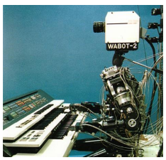
Robótica Humanoide
Historia
WABOT-2
Años más tarde, en 1984, el WABOT-2 era presentado al mundo con un renovado aspecto y nuevas
habilidades entre las que se incluían poder tocar el piano.
Facilitador: PhD Alfredo García Suárez

Slide 7
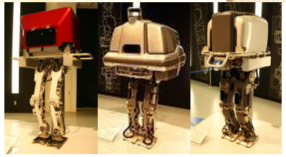
Robótica Humanoide
Historia
HONDA
Paralelamente, en 1986, Honda empezaría la que sería una de las investigaciones más importantes hasta la fecha en este ámbito. Hablamos de la serie E de robots caminantes. Esta colección de robots semi-humanoides creados por Honda entre los años 1986 y 1993, estuvo dedicada al estudio dinámico y la estabilidad durante la marcha humana, logrando imitarla con muy buenos resultados.
Facilitador: PhD Alfredo García Suárez

Slide 8
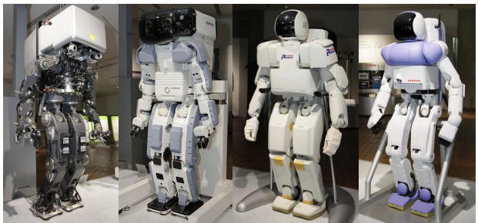
Robótica Humanoide
Historia
HONDA
Honda continuó con la serie P entre 1993 y 2000. Esta nueva serie de robots ampliaba la investigación ya no solo a la marcha humana, sino a todo el cuerpo. Añadieron a los robots brazos, torso y cabeza con el objetivo de imitar completamente el cuerpo humano.
Facilitador: PhD Alfredo García Suárez

Slide 9
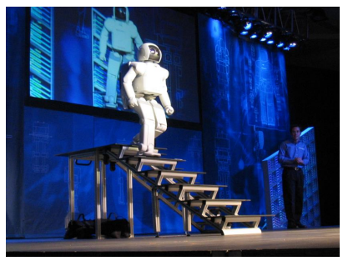
Robótica Humanoide
Historia
HONDA
Honda finalmente lanza en 2001 el que sería el robot humanoide más avanzado del mundo durante años, el ASIMO. Este robot supuso un antes y un después en el desarrollo de robots humanoides
debido a su avanzada tecnología y a sus movimientos muy realistas.
Facilitador: PhD Alfredo García Suárez

Slide 10
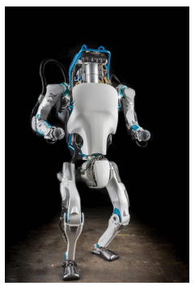
Robótica Humanoide
Historia
HONDA
Robots muy avanzados participaron durante los 4 años de concurso, pero sin duda el más significativo es el robot Atlas de Boston Dynamics. Este robot es considerado por muchos como el robot humanoide más avanzado hoy en día. Aunque su aspecto no es tan amigable como por ejemplo el de ASIMO, la movilidad que presenta y el control sobre su cuerpo resultan extraordinarios, llegando hasta el punto de hacer saltos mortales hacia atrás.
Facilitador: PhD Alfredo García Suárez

Slide 11
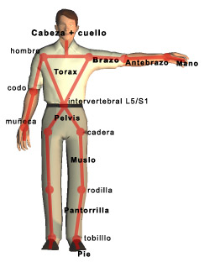
Robótica Humanoide
Cinemática
Introducción
Los fenómenos cinemáticos y mecánicos que presentan los seres vivos están directamente relacionados con la disposición espacial y el medio de referencia donde estén ubicados. (Valdivia, C. et al, 2013).
Para poder representar adecuadamente la cinemática de un robot, primero se debe comprender como está relacionado y acoplado cada segmento del cuerpo humano, tal como lo expresa el modelo matemático de Hanavan.
Facilitador: PhD Alfredo García Suárez

Slide 12
Robótica Humanoide
Cinemática
Introducción
En este modelo se representa a una persona por un conjunto de 15 sólidos geométricos, cada uno representa una parte del cuerpo y se denota su masa, centro de masa y momentos de inercia como se visualiza en la Figura 1.8 (Hanavan Jr, 1964).
Facilitador: PhD Alfredo García Suárez

Slide 13
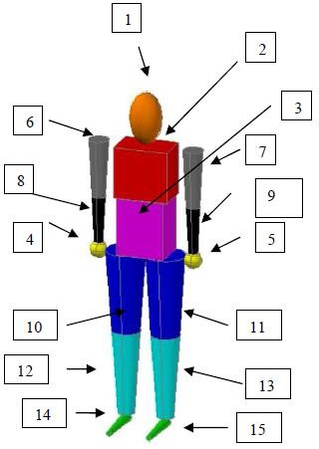
Robótica Humanoide
Cinemática
Introducción
Cabeza (1), Torso superior (2), Torso inferior (3), Mano derecha (4), Mano izquierda (5), Brazo derecho (6), Brazo izquierdo (7), Antebrazo derecho (8), Antebrazo izquierdo (9), Parte superior pierna derecha (10), Parte superior pierna izquierda (11), Parte inferior pierna derecha (12), Parte inferior pierna izquierda (13), Pie derecho (14), Pie izquierdo (15).
Facilitador: PhD Alfredo García Suárez

Slide 14
Robótica Humanoide
Cinemática
Introducción
Mediante la utilización de los parámetros antes descritos, es posible construir un modelo virtual de una persona, permitiendo lograr un análisis de volúmenes de trabajo de cada articulación, así como la interacción en cada una de ellas. (Tibaduiza, M. & Grosso, J., 2009).
Facilitador: PhD Alfredo García Suárez

Slide 15
Robótica Humanoide
Cinemática
Definición
La cinemática es el estudio del movimiento sin tomar en cuenta las fuerzas que lo producen, esta estudia la posición, velocidad y aceleración del sistema. (Craig, J., 2006).
Para dar solución a un modelo cinemático es necesario plantear una relación geométrica entre los elementos involucrados en el sistema, por lo tanto, se debe implantar un sistema de coordenadas principal para poder establecer las relaciones con el resto de partes que forman la cadena cinemática. (Valdivia, C. et al, 2013).
Facilitador: PhD Alfredo García Suárez

Slide 16
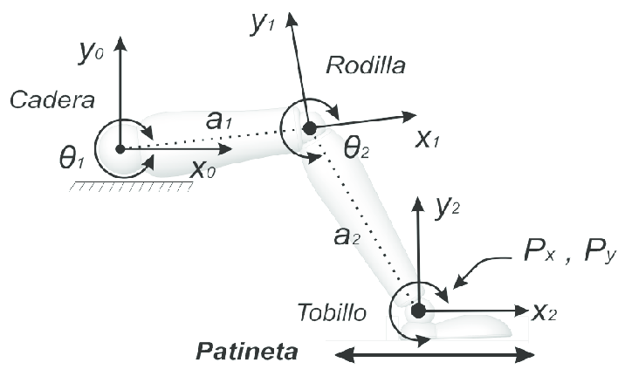
Robótica Humanoide
Cinemática
Para comprender cinemáticamente el funcionamiento del cuerpo humano, se plantea un modelo simplificado equivalente a la pierna de una persona, se puede aplicar el modelo cinemático directo con el fin de determinar la posición y orientación del extremo final del robot (efector final,) con respecto a un sistema de coordenadas que se toma como referencia (coordenadas de cada uno de las articulaciones), sin importar si éstas son prismáticas o rotacionales. (Pons, J., 2008).
Facilitador: PhD Alfredo García Suárez

Slide 17
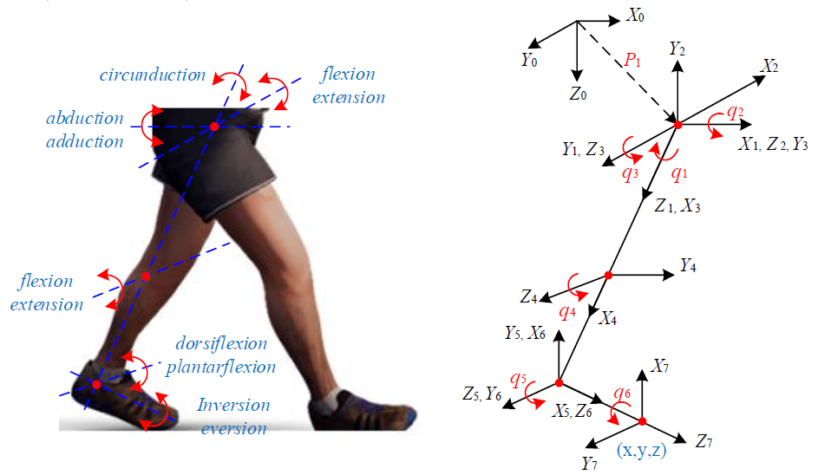
Robótica Humanoide
Cinemática
Cinemática Directa
Vectores y rotaciones miembro inferior, donde, 𝑞𝑖 es el valor del ángulo entre dos articulaciones y 𝑥𝑖, 𝑦𝑖, 𝑧𝑖 son los ejes coordenados de cada articulación .
Fuente: Pons, J. L. (2008). Wearable robots: biomechatronic exoskeletons.
Facilitador: PhD Alfredo García Suárez

Slide 18
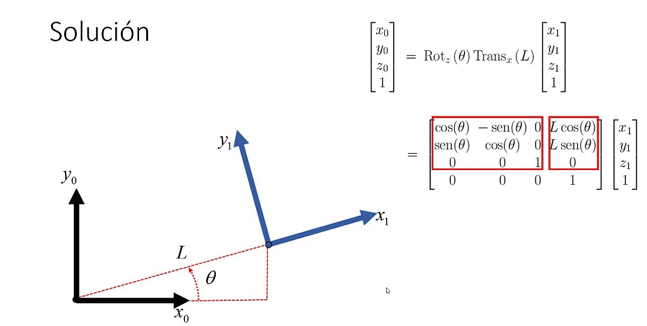
Robótica Humanoide
Método de Matrices de Transformación Homogénea
Transformaciones Homogéneas
Las transformaciones homogéneas son usadas para calcular los valores de las coordenadas de un determinado elemento del robot y se utilizan matrices cuadradas. (Guzmán C.,2010)
Facilitador: PhD Alfredo García Suárez

Slide 19
Robótica Humanoide
Método de Matrices de Transformación Homogénea
Transformaciones Homogéneas
Para la localización espacial del extremo del robot a partir de los valores de sus coordenadas articulares, se escoge las coordenadas cartesianas y ángulos de Euler para representar la posición y orientación del extremo del robot de seis grados de libertad con las relaciones:
𝑥 = 𝑓𝑥(𝑞1, 𝑞2, 𝑞3, 𝑞4, 𝑞5, 𝑞6) (1.1)
𝑦 = 𝑓𝑦(𝑞1, 𝑞2, 𝑞3, 𝑞4, 𝑞5, 𝑞6) (1.2)
𝑧 = 𝑓𝑧(𝑞1, 𝑞2, 𝑞3, 𝑞4, 𝑞5, 𝑞6) (1.3)
𝛼 = 𝑓𝛼(𝑞1, 𝑞2, 𝑞3, 𝑞4, 𝑞5, 𝑞6) (1.4)
𝛽 = 𝑓𝛽(𝑞1, 𝑞2, 𝑞3, 𝑞4, 𝑞5, 𝑞6) (1.5)
𝛾 = 𝑓𝛾(𝑞1, 𝑞2, 𝑞3, 𝑞4, 𝑞5, 𝑞6) (1.6)
Facilitador: PhD Alfredo García Suárez

Slide 20
Robótica Humanoide
Método de Matrices de Transformación Homogénea
Transformaciones Homogéneas
Un robot de “n” grados de libertad está formado por “n” eslabones unidos por “n” articulaciones, de forma que cada par articulación-eslabón constituye un grado de libertad. Las transformaciones homogéneas representan las rotaciones y traslaciones relativas entre los eslabones del robot. (Paul, R., 1981)
Normalmente, la matriz de transformación homogénea representa la posición y orientación relativa entre los sistemas asociados a dos eslabones consecutivos del robot denominada matriz i−1𝐴𝑖, donde i es el número de la articulación. (Paul, R., 1981).
Facilitador: PhD Alfredo García Suárez

Slide 21
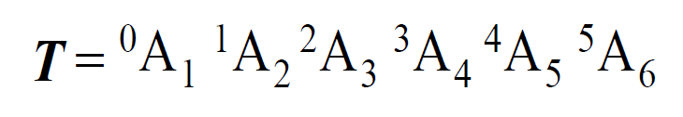
Robótica Humanoide
Método de Matrices de Transformación Homogénea
Transformaciones Homogéneas
Por lo tanto, para un robot de seis grados de libertad, se tiene la posición y orientación del eslabón final y será la matriz de transformación T:
En robótica la forma de simbolizar una matriz homogénea de transformación “T” que relaciona la posición y orientación del extremo del robot, es con el método de Denavit – Hartenberg, que representa la geometría espacial de los elementos de una cadena cinemática con respecto a un sistema de referencia fijo (Guzmán C.,2010).
Facilitador: PhD Alfredo García Suárez

Slide 22
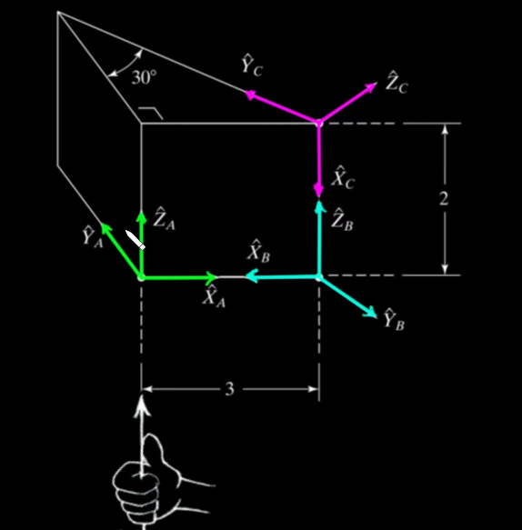
Robótica Humanoide
Método de Matrices de Transformación Homogénea
Regla mano derecha
A través de las matrices de transformaciones homogéneas se adquiere las rotaciones y traslaciones que permiten relacionar el sistema de referencia del elemento “i” con el sistema del elemento i-1.
Facilitador: PhD Alfredo García Suárez

Slide 23
Robótica Humanoide
Método de Matrices de Transformación Homogénea
Paso 1
De la trama A a la trama B
Rz(180), Tx(3)
Facilitador: PhD Alfredo García Suárez

Slide 24
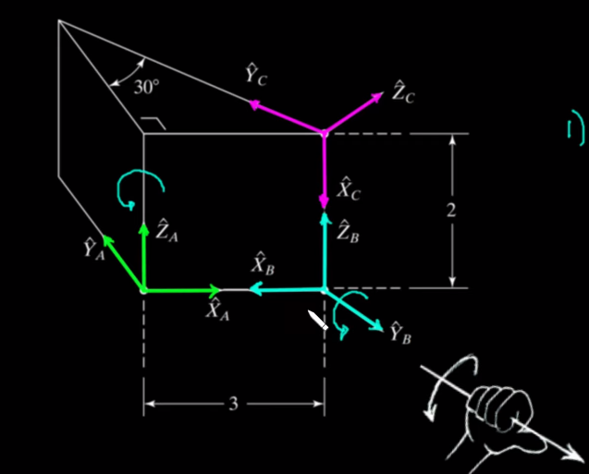
Robótica Humanoide
Método de Matrices de Transformación Homogénea
Paso 2
De la trama B a la trama B’
Ry(90)
Facilitador: PhD Alfredo García Suárez

Slide 25
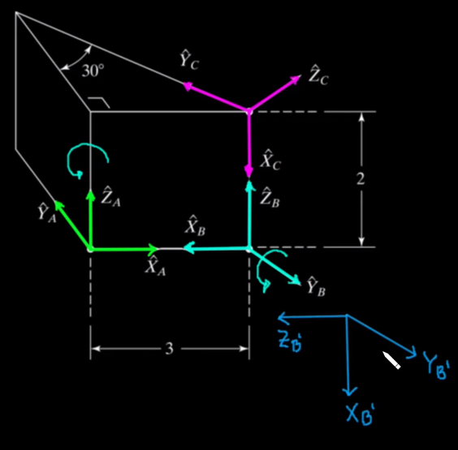
Robótica Humanoide
Método de Matrices de Transformación Homogénea
Paso 2
De la trama B a la trama B’
Ry(90)
Facilitador: PhD Alfredo García Suárez

Slide 26
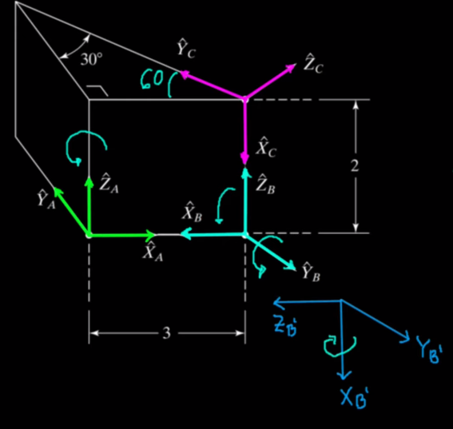
Robótica Humanoide
Método de Matrices de Transformación Homogénea
Paso 3
De la trama B’ a la trama C
Rx(150), Tx(-2)
Facilitador: PhD Alfredo García Suárez

Slide 27
Robótica Humanoide
Método de Matrices de Transformación Homogénea
Matrices homogéneas
H1= Rz(180), Tx(3)
H2= Ry(90)
H3= Rx(150), Tx(-2)
Matriz de Transformación T
T= H1*H2*H3
Facilitador: PhD Alfredo García Suárez

Slide 28
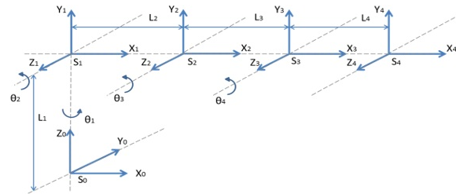
Actividad 1.12 (Modelado Cinemático de Piernas)
1. Crear un nuevo repositorio con el nombre: Actividad 1.12 (Matriz de Transformación Homogénea T)
2. Obtener la matriz de transformación homogénea T de los siguientes sistemas la cual relacione la posición y orientación del extremo del robot respecto a su sistema de referencia fijo (la base).
Facilitador: PhD Alfredo García Suárez

Slide 29
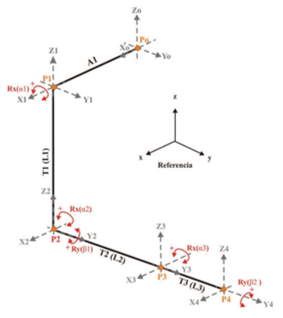
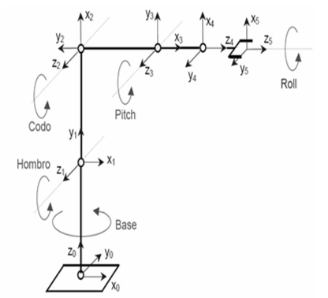
Actividad 1.12 (Modelado Cinemático de Piernas)
Facilitador: PhD Alfredo García Suárez

Slide 30
Actividad 1.12 (Modelado Cinemático de Piernas)
3. Implementar el código requerido para generar el cálculo de las matrices homogéneas (H1, H2, H3, etc.) y la matriz de transformación (T) de cada sistema. Simulando cada una de las transformaciones desde la trama absoluta hasta la trama final.
4. Generar un reporte del procedimiento analítico y de programación requerido para el hallazgo de la matriz de transformación (T) de cada caso. Incluir el Código en MATLAB y el resultado obtenido.
5. Subir el link del repositorio en CANVAS para “Evaluación”
Facilitador: PhD Alfredo García Suárez

Slide 31

Robótica Humanoide
Cinemática
Ingresar
https://petercorke.com/toolboxes/robotics-toolbox/
Facilitador: PhD Alfredo García Suárez

Slide 32

Fin de la Sesión
Preguntas?
Alfredo.garcias@tec.mx
https://itesm.zoom.us/j/9648719322
Facilitador: PhD Alfredo García Suárez

